Slide 1
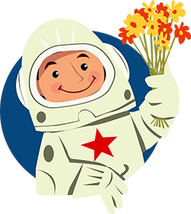

ДЕНЬ КОСМОНАВТИКИ
«КОСМИЧЕСКОЕ ПУТЕШЕСТВИЕ»
МУЗЫКАЛЬНОЕ РАЗВЛЕЧЕНИЕ
ДЛЯ СТАРШЕГО ДОШКОЛЬНОГО ВОЗРАСТА
Презентацию подготовила музыкальный руководитель МДОАУ «Детский сад комбинированного
вида №78 «Пчелка» г. Орска Татаринова Татьяна Александровна.

Slide 2
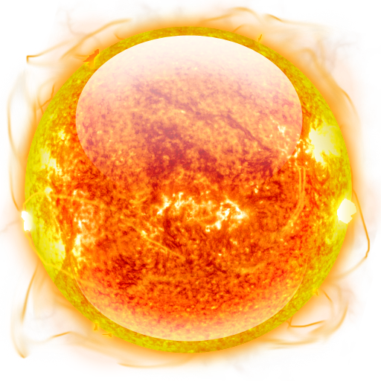

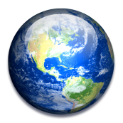
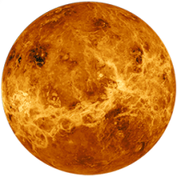
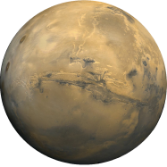
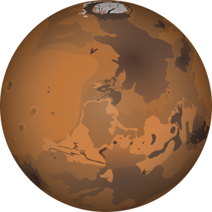
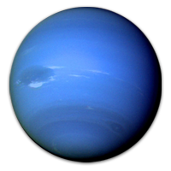
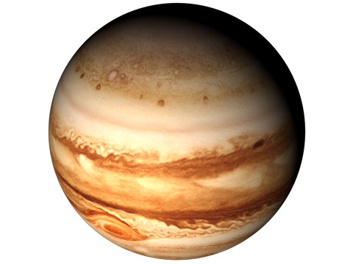
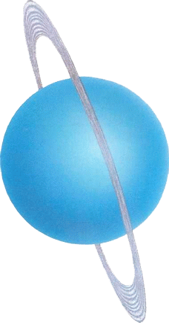
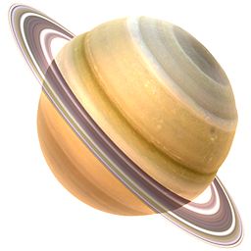
Музыка разных планет:
Солнце
Меркурий
Земля
Венера
Марс
Юпитер
Сатурн
Уран
Нептун
Плутон

Slide 3

Экзамен для межпланетных туристов.
Показать с помощью движений ракету
Равновесие.
Игра «Роботы и звёздочки».

Slide 4










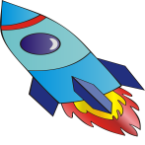
Стартуем !
Пуск!

Slide 5
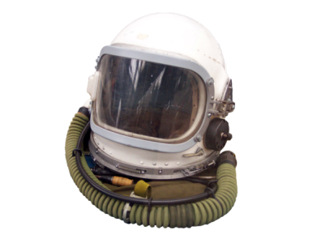
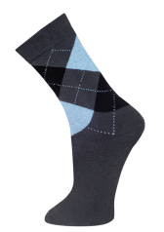
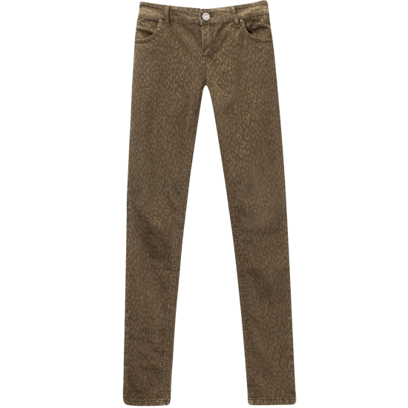

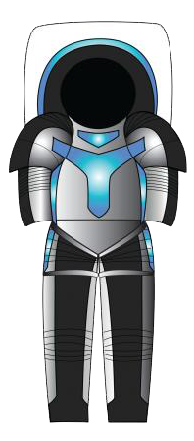
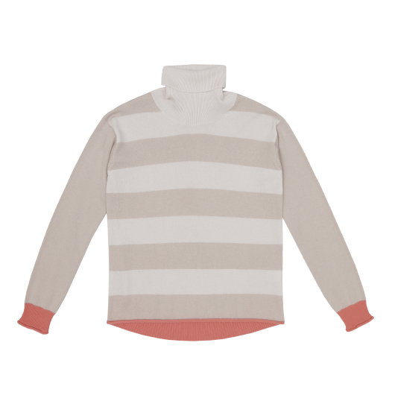
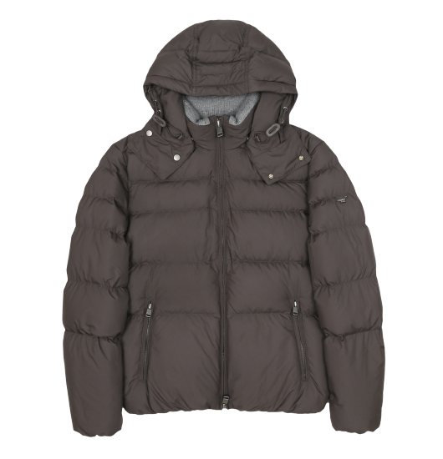
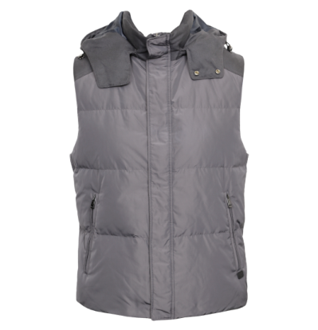
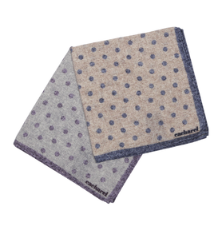

ВЫХОД В КОСМОС
Подбери одежду космонавту: убери из списка все ненужные предметы.
Шляпа
Носки
Галстук
Брюки
Шлем
Куртка
Скафандр
Свитер
Жилет
Шарф

Slide 6
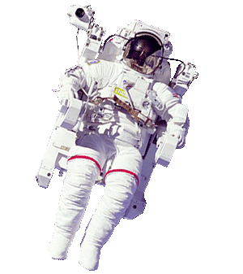
НЕВЕСОМОСТЬ

Slide 7
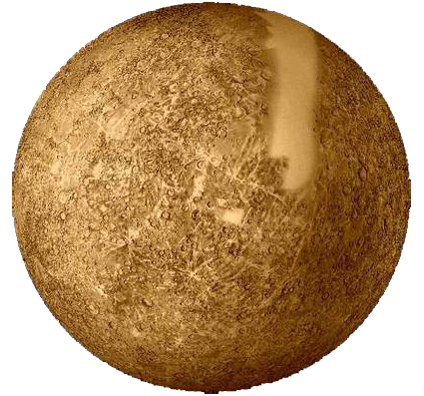
МЕРКУРИЙ
ЖАРКО
ХОЛОДНО

Slide 8
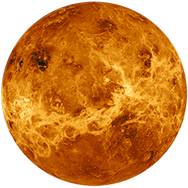

ВЕНЕРА

Slide 9
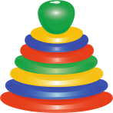
САТУРН

Slide 10


Slide 11
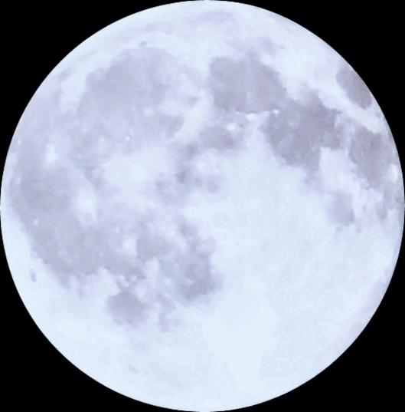

Луна

Slide 12
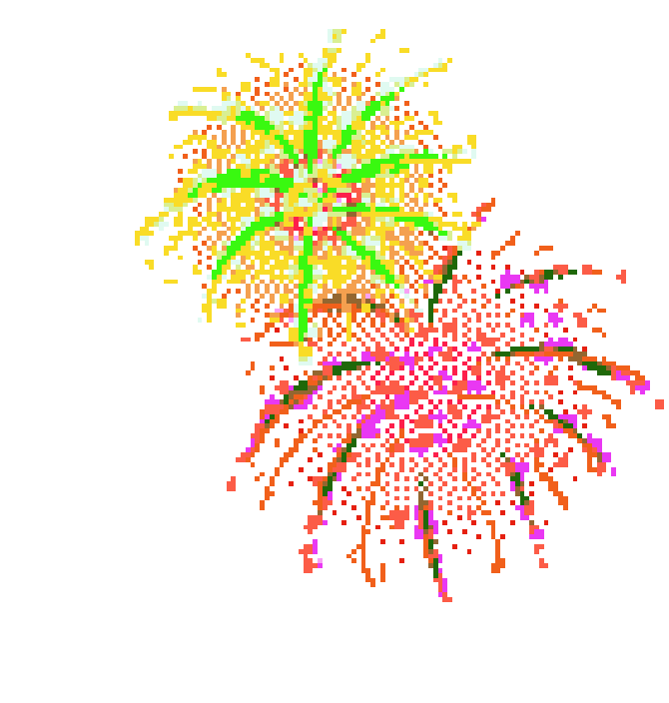
БУДУЩИМ КОСМОНАВТАМ – УРА!
Презентацию подготовила музыкальный руководитель МАДОУ «Детский сад комбинированного
вида №78 «Пчелка» г. Орска Татаринова Татьяна Александровна.

